Slide 1

支援非華語學生學習中文：
學與教資源
課程發展處
中國語文教育組

Slide 2
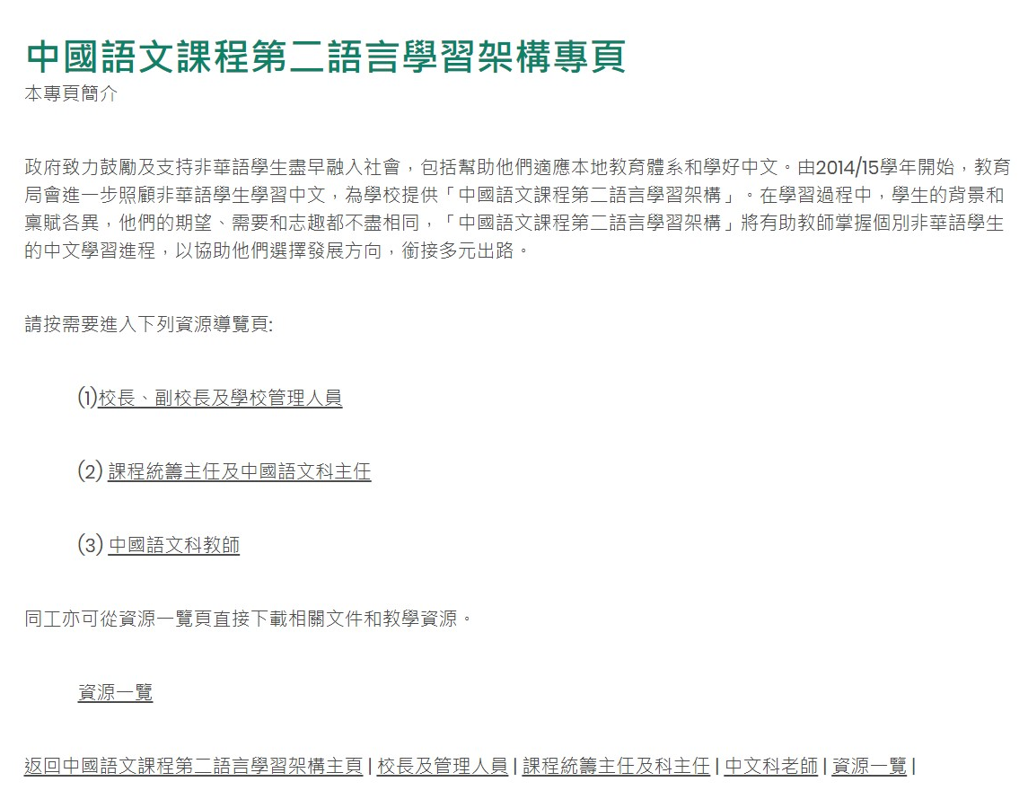
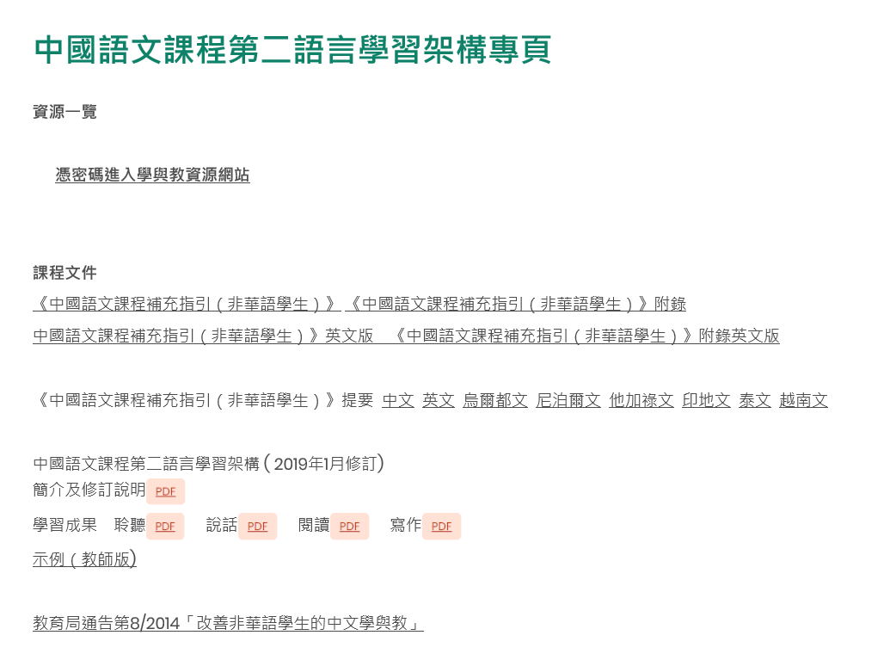
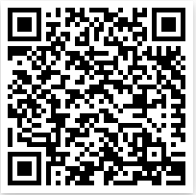
學與教資源
https://www.edb.gov.hk/tc/curriculum-development/kla/chi-edu/second-lang/resource.html

Slide 3
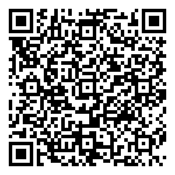
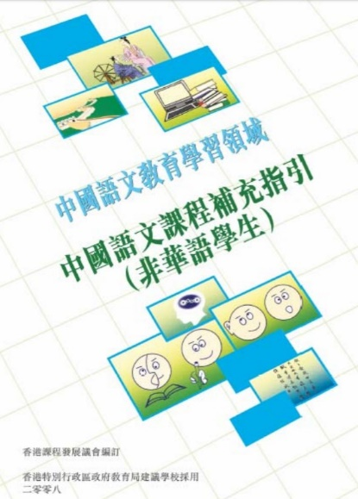
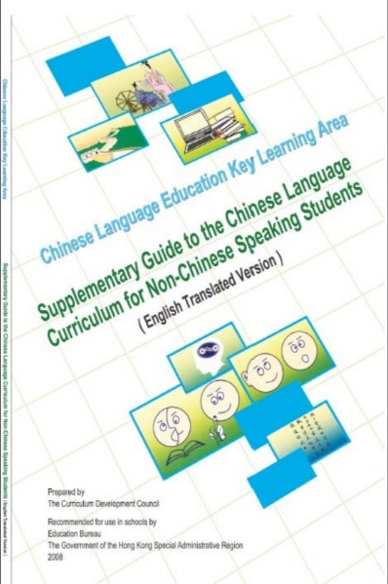
學與教資源
課程文件
第二語言學習架構
學與教材料

Slide 4
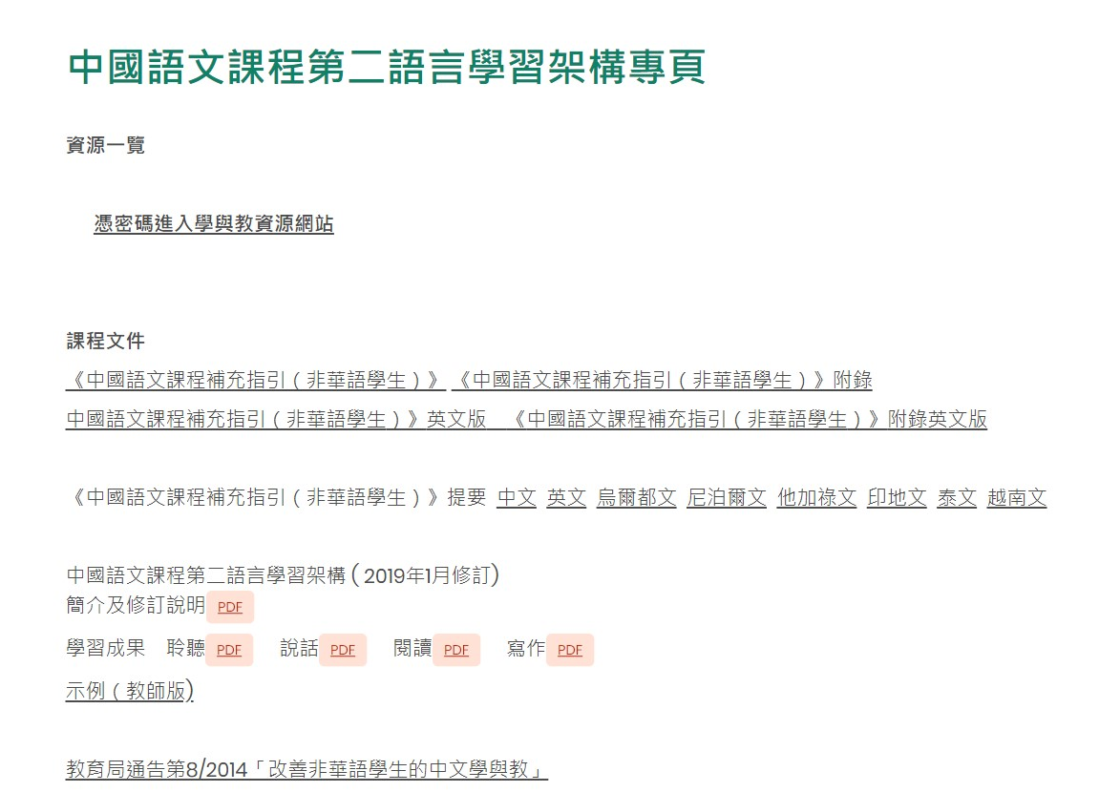
課程文件
第二語言學習架構
學與教材料
學與教資源
https://www.edb.gov.hk/tc/curriculum-development/kla/chi-edu/second-lang/resource.html

Slide 5
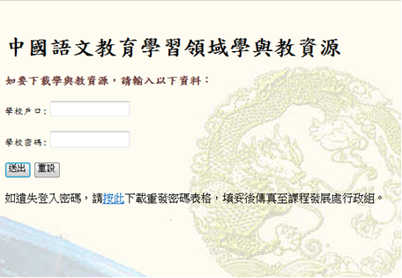
課程文件
第二語言學習架構
學與教材料
中國語文課程第二語言學習架構專頁
學與教資源
https://cd.edb.gov.hk/chi/resource/index.htm

Slide 6
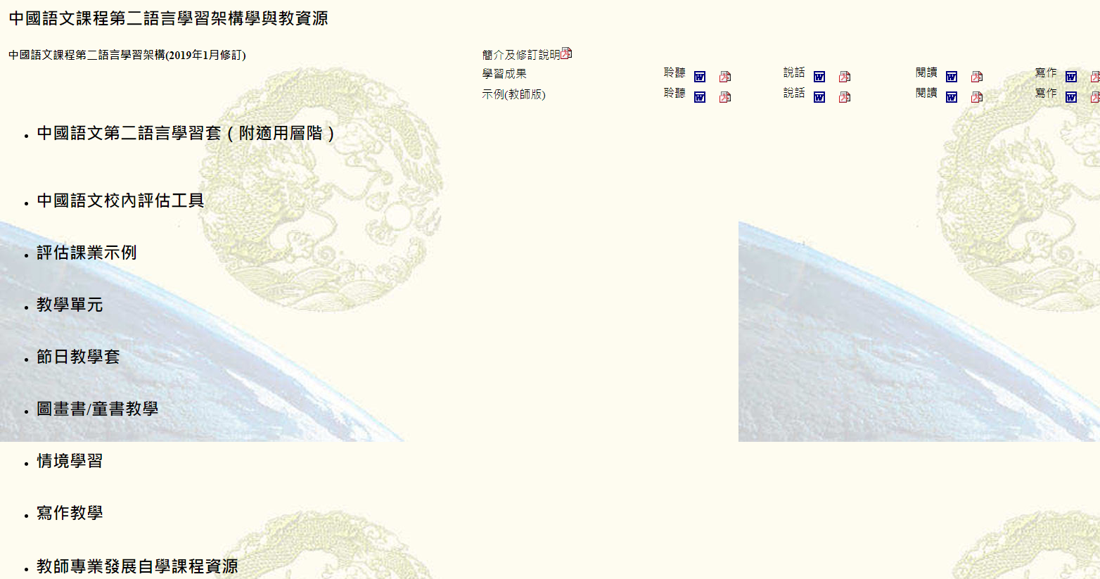
課程文件
第二語言學習架構
學與教材料
學與教資源

Slide 7
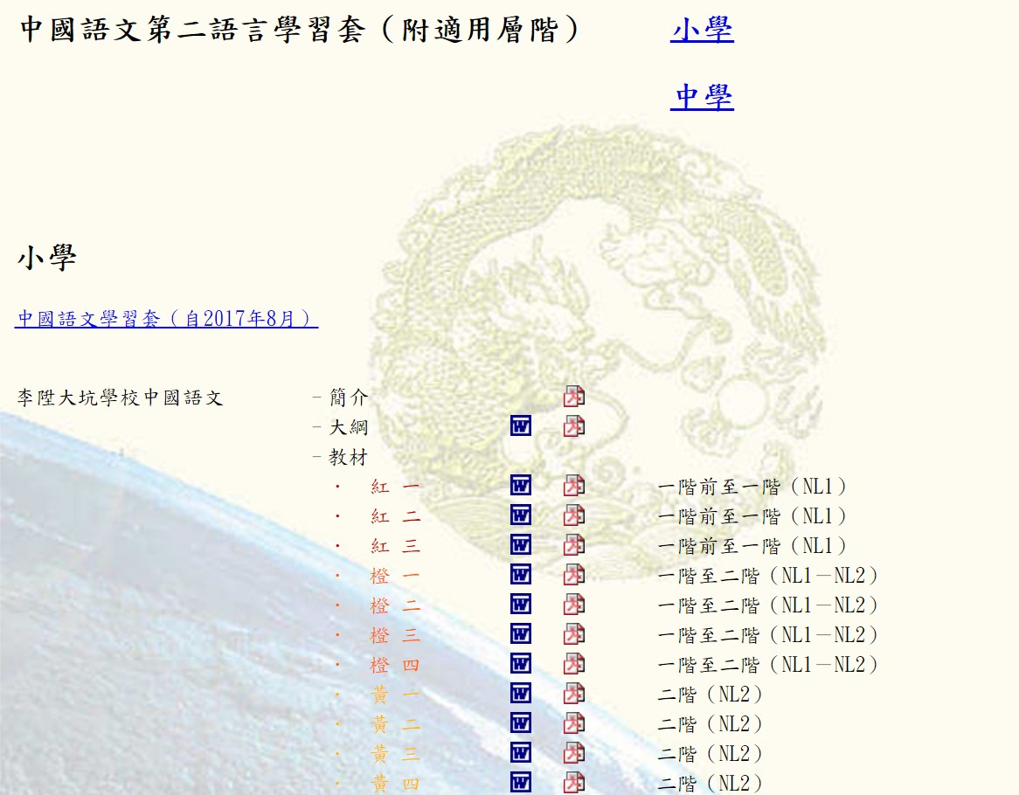
課程文件
第二語言學習架構
學與教材料
學與教資源

Slide 8
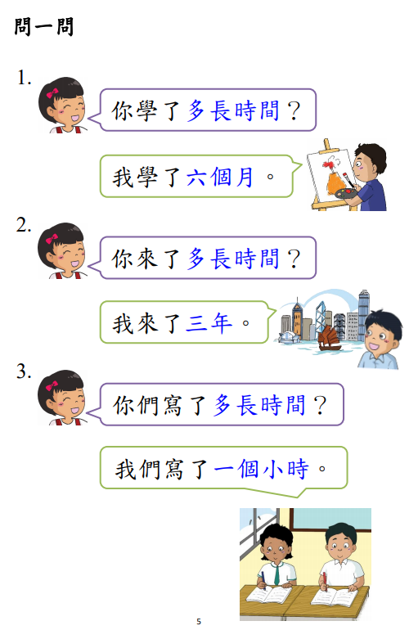
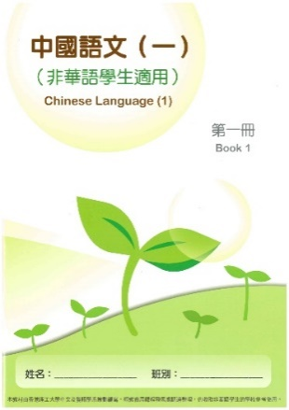



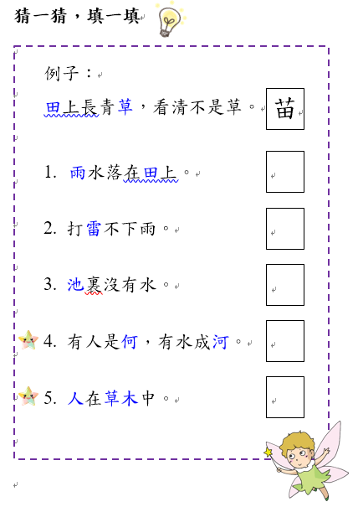
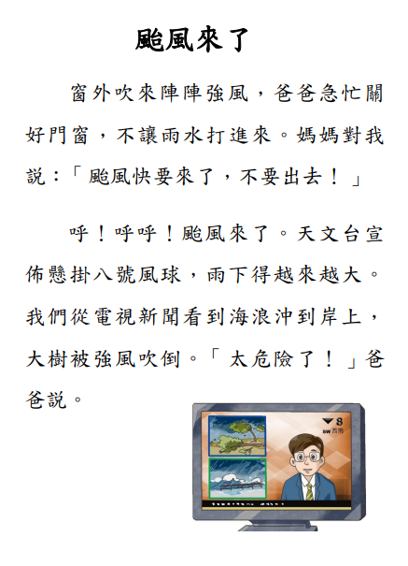
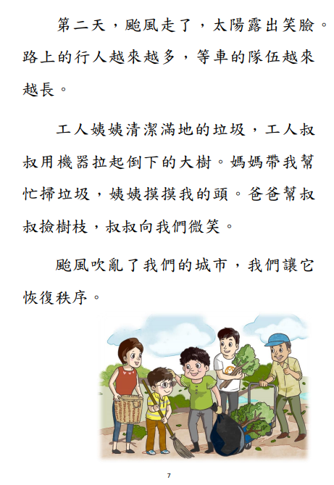
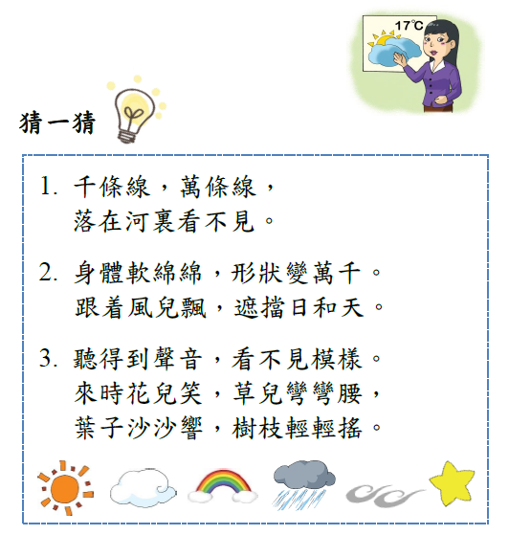
學與教資源
課程文件
第二語言學習架構
學與教材料
小學非華語學生適用教材

Slide 9


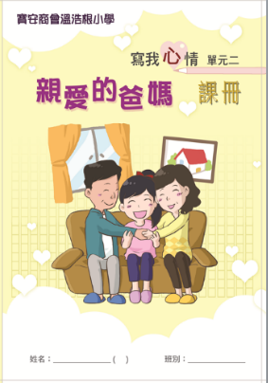
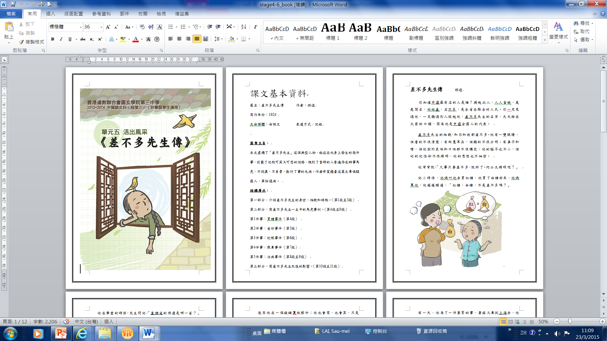
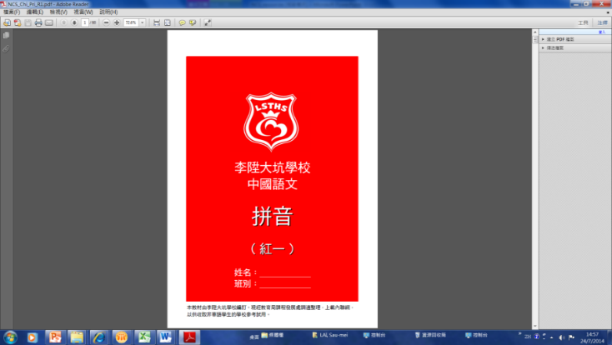

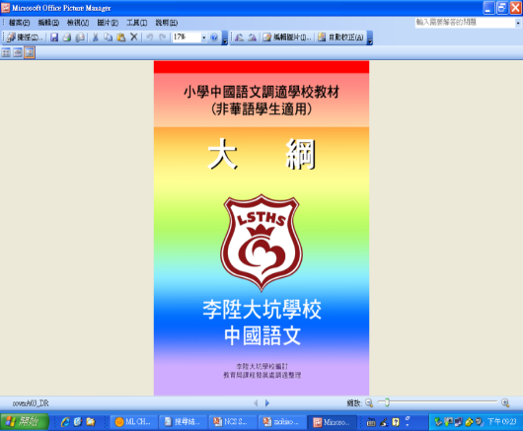

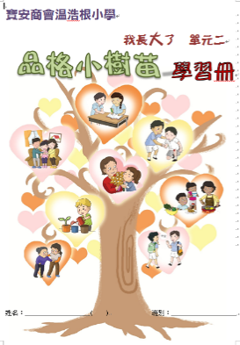

課程文件
第二語言學習架構
學與教材料
中國語文第二語言學習套及教學單元
學與教資源

Slide 10
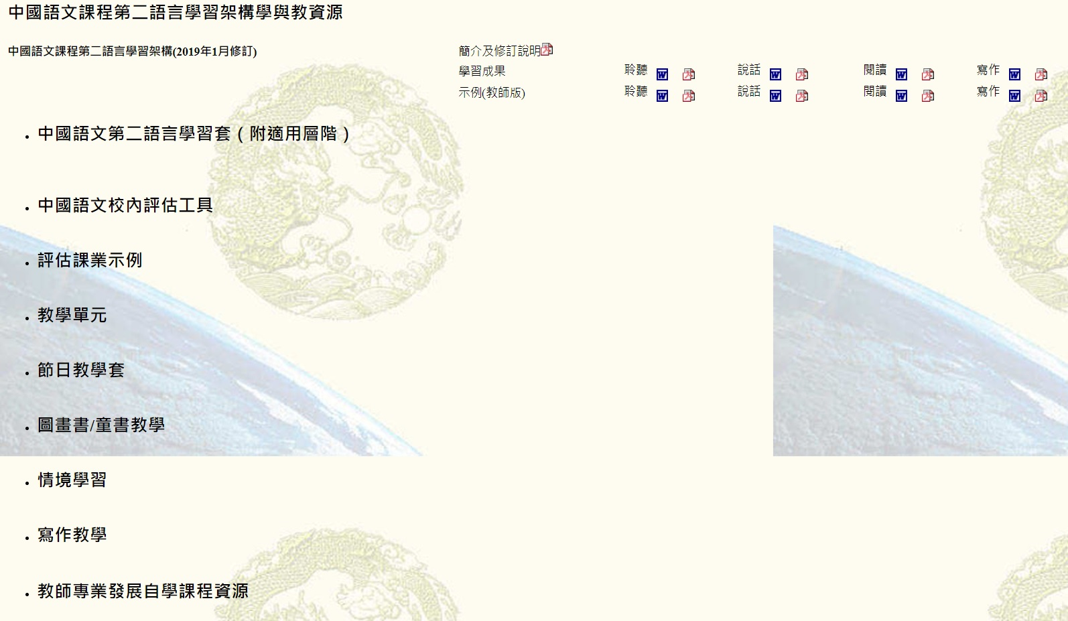


學與教資源
課程文件
第二語言學習架構
學與教材料

Slide 11
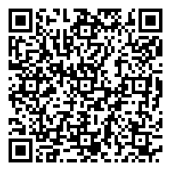
學與教資源
課程文件
第二語言學習架構
學與教材料
情境學習系列
社交與書信
透過不同情境，掌握基本社交用語、語氣及態度，提高口頭和書面表達能力，做到達意得體。
求職文書、履歷表
透過求職情境，掌握與求職、工作有關的詞彙及自我介紹的方法。
邀請與感謝

Slide 12
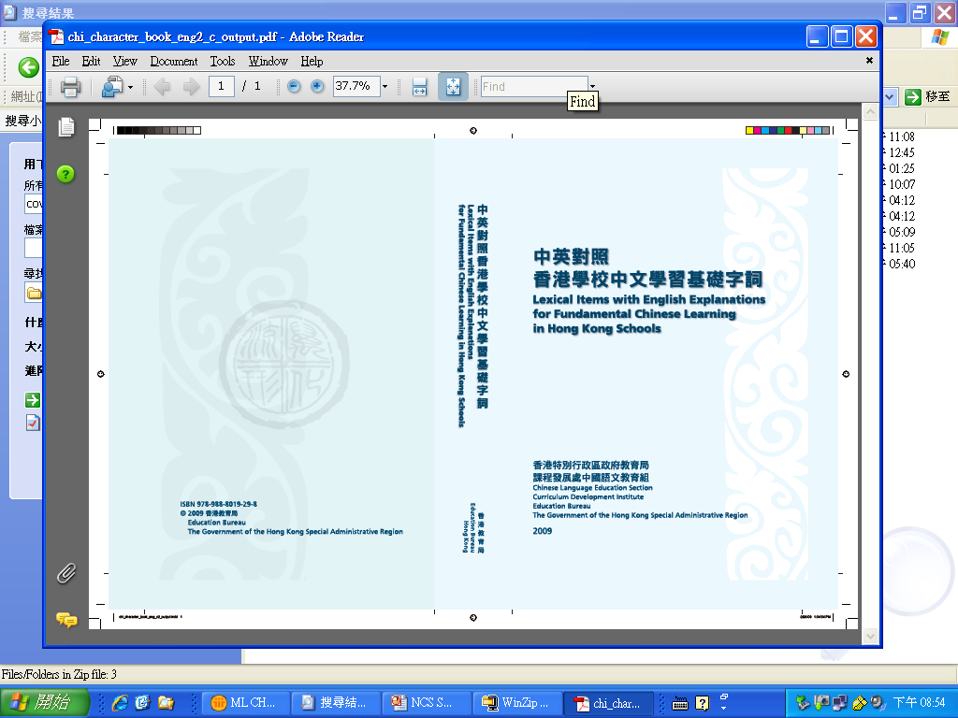
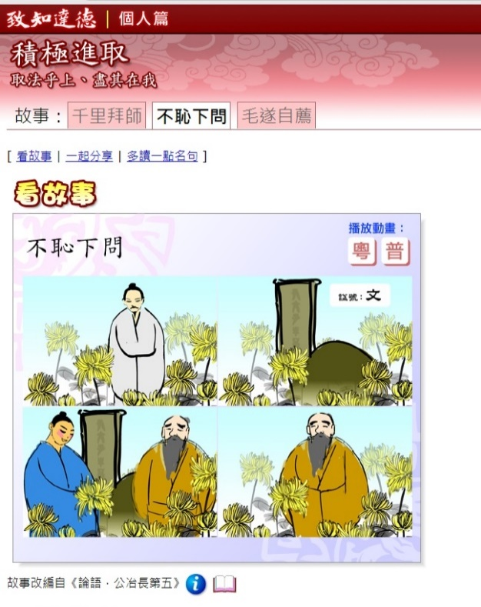

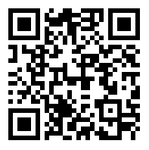

學與教資源
課程文件
第二語言學習架構
學與教材料
致知達德：小學中華傳統美德語文學習軟件
中英對照香港學校中文學習基礎字詞
https://www.edbchinese.hk/trad/
https://www.edbchinese.hk/lexlist/

Slide 13
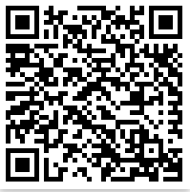
課程文件
第二語言學習架構
學與教材料
支援非華語學生學習中文系列(影片)
解説「中國語文課程第二語言學習架構」的迷思 (一)
解説「中國語文課程第二語言學習架構」的迷思 (二)
學習語文無捷徑
家校協作，提升效能
單一教材不可行
學好中文好重要
協助非華語學生提升語文能力
善用資源，支援學習
學與教資源
已上載
教育局YouTube Channel
中國語文課程第二語言學習架構專頁
家長智Net
香港教育城
https://www.edb.gov.hk/tc/curriculum-development/kla/chi-edu/second-lang/video.html

Slide 14
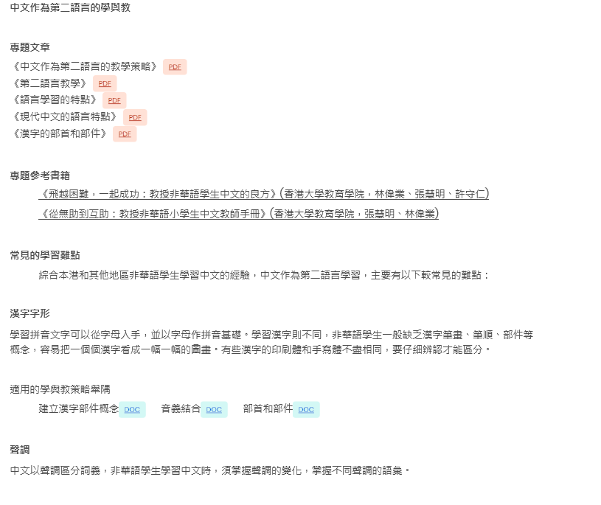
「中文作為第二語言的學與教」
專題文章、常見的學習難點
教師專業發展
教師專業
發展
https://www.edb.gov.hk/tc/curriculum-development/kla/chi-edu/second-lang/l-t.html

Slide 15


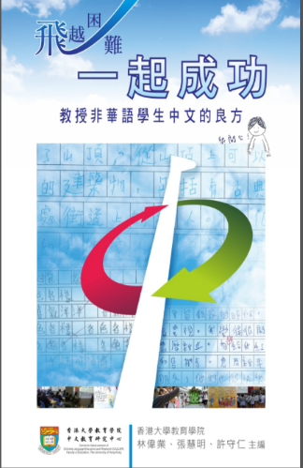

專題參考書籍
教師專業發展
https://www.edb.gov.hk/tc/curriculum-development/kla/chi-edu/second-lang/usp.html

Slide 16
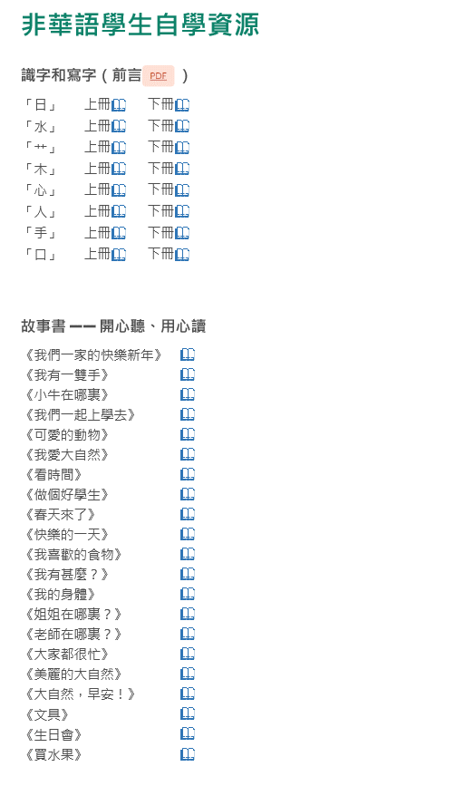
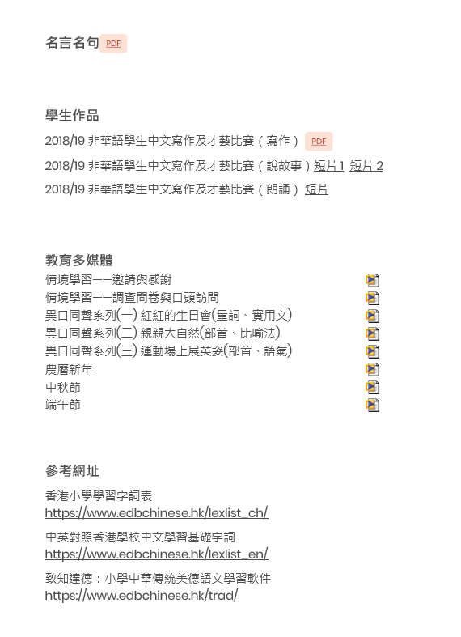
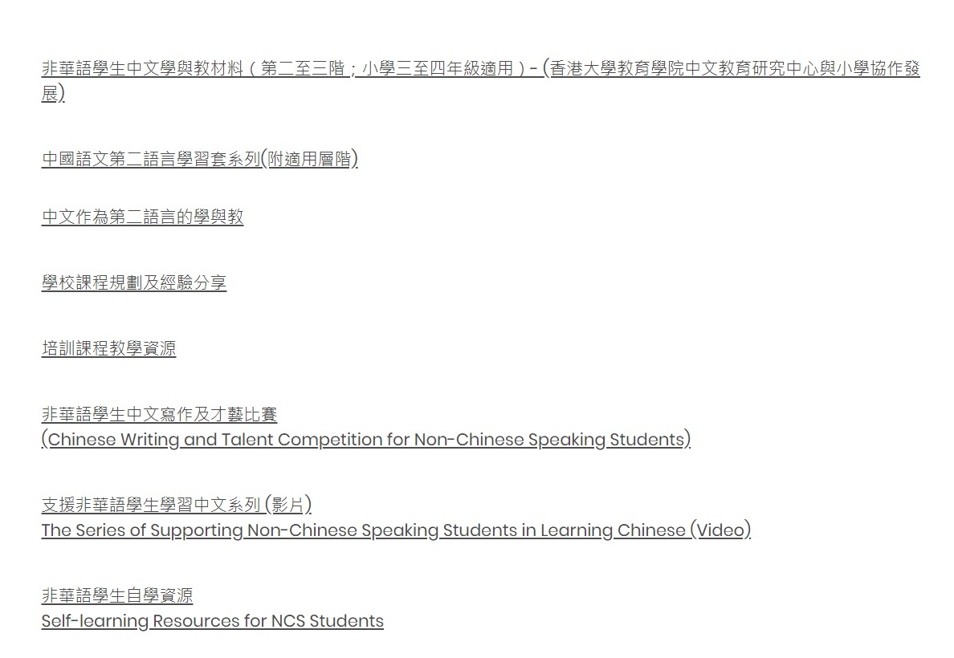
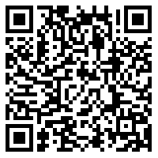
學生
自學資源

Slide 17
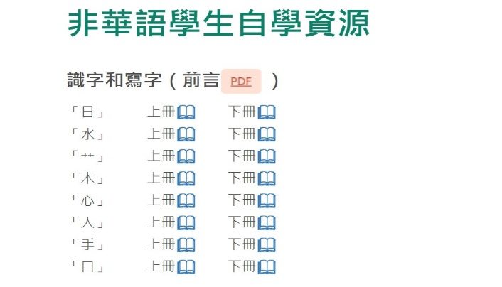


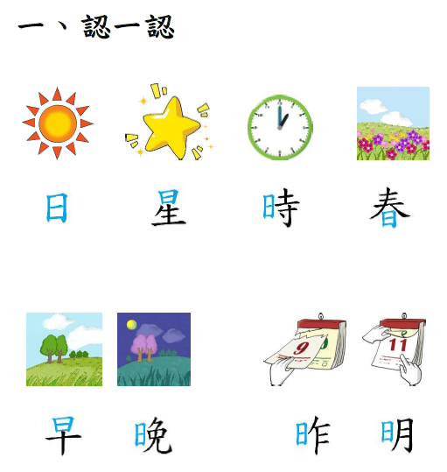
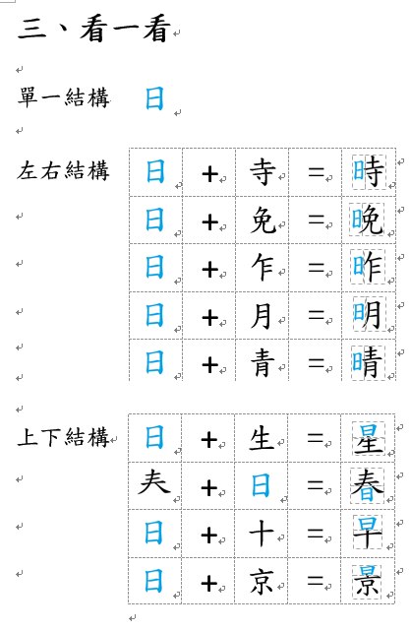
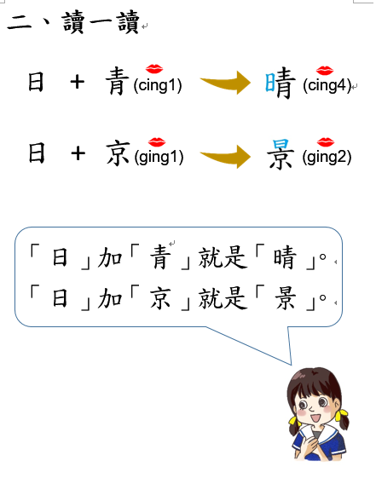
學生自學資源
https://www.edb.gov.hk/tc/curriculum-development/kla/chi-edu/second-lang/student.html

Slide 18
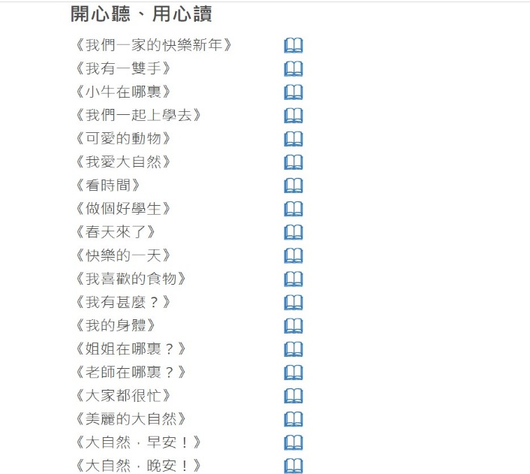

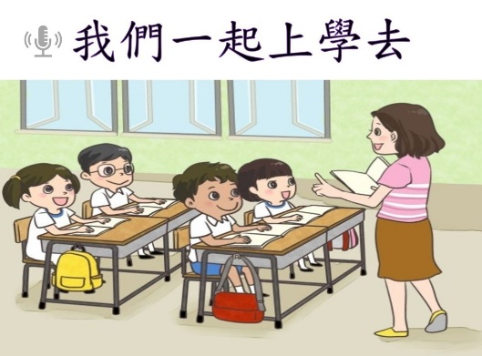




學生自學資源

Slide 19
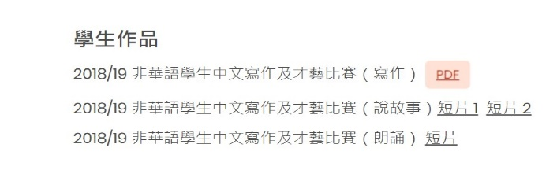

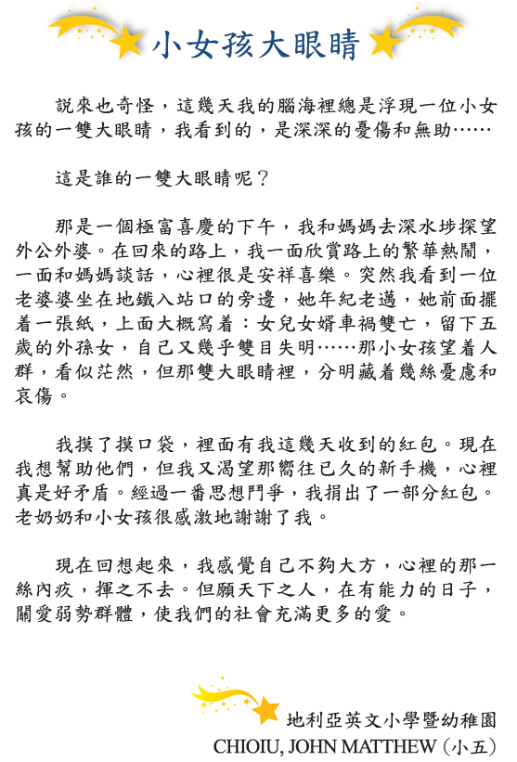
學生自學資源

Slide 20
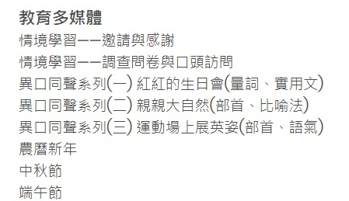
學生自學資源

Slide 21
謝謝

